Slide 1
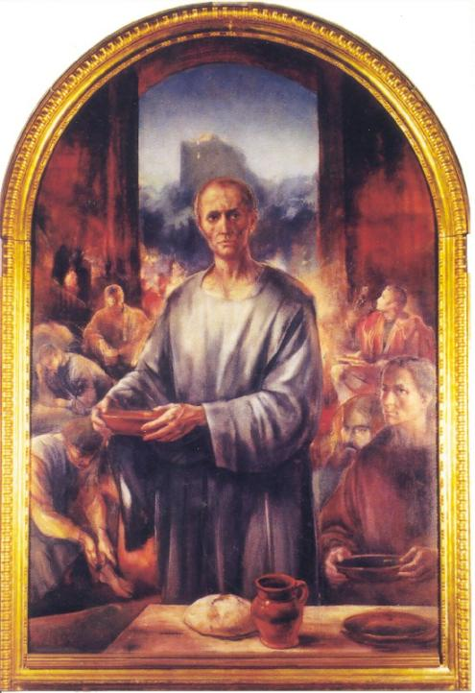
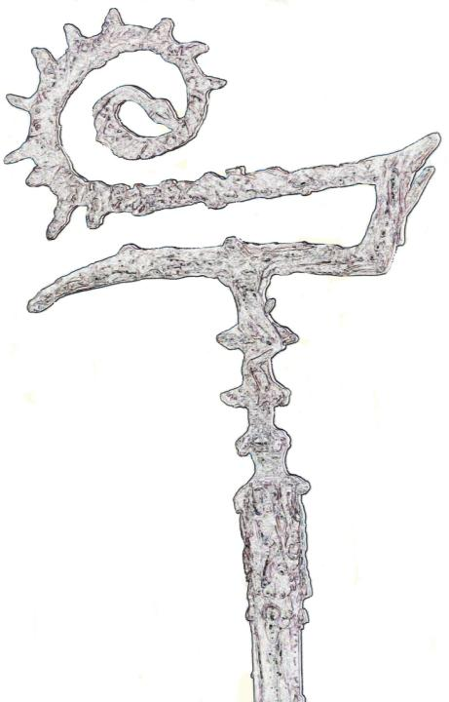
Parrocchia della CATTEDRALE
di Pescia
21 ottobre 2012
Festa di
Sant’Allucio
di Pescia

Slide 2
Noi veniamo a Te

Slide 3
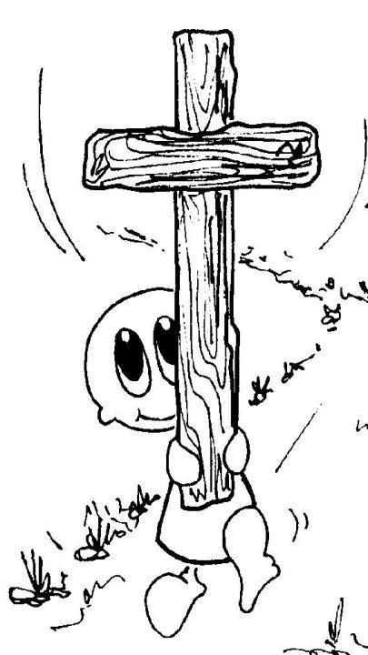
Noi veniamo a Te,
ti seguiamo, Signor,
solo tu
hai parole
di vita.

Slide 4
E rinascerà
dall’incontro con te
una nuova umanità.

Slide 5
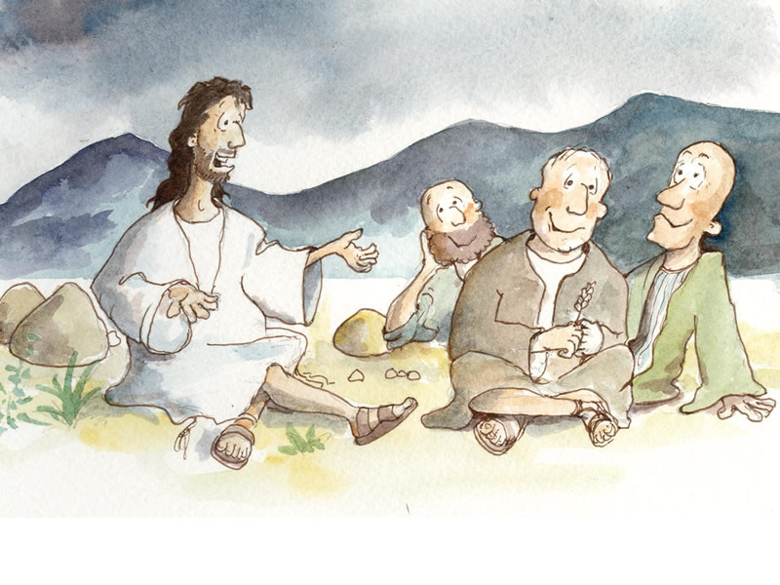
Tu, maestro degli uomini,
Tu ci chiami all’ascolto

Slide 6
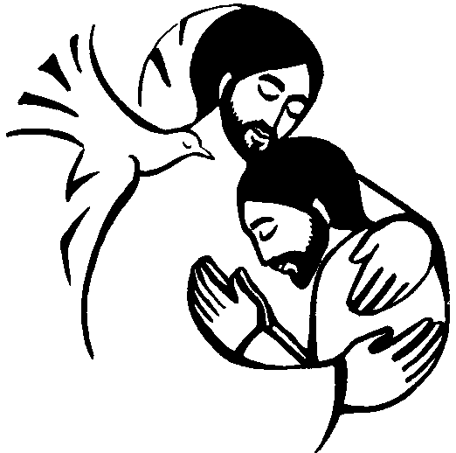
e rinnovi con noi
l’alleanza d’amore infinito.

Slide 7
Noi veniamo a Te,
ti seguiamo, Signor,
solo tu
hai parole
di vita.

Slide 8
E rinascerà
dall’incontro con te
una nuova umanità.

Slide 9
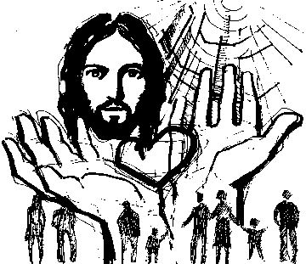
Tu, speranza degli uomini,
Tu ci apri alla vita,

Slide 10
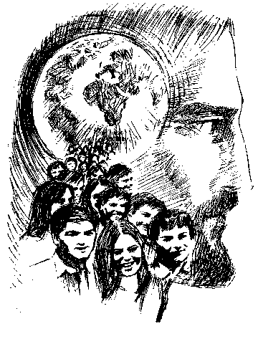
e rinnovi per noi
la promessa del mondo futuro.

Slide 11
Noi veniamo a Te,
ti seguiamo, Signor,
solo tu
hai parole
di vita.

Slide 12
E rinascerà
dall’incontro con te
una nuova umanità.

Slide 13
Nel Nome del Padre, e del Figlio
e dello Spirito Santo.
Amen.
Il Signore sia con voi.
E con il tuo spirito.

Slide 14
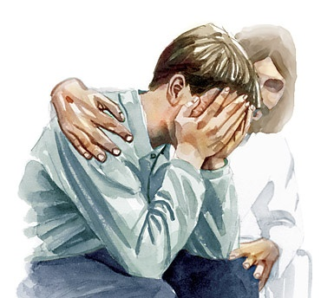

Slide 15
Confesso a Dio Onnipotente
e a voi fratelli che ho molto peccato in pensieri,
parole, opere e omissioni.
Per mia colpa, mia colpa,
mia grandissima colpa,
e supplico la Beata sempre Vergine Maria, gli angeli, i Santi
e voi fratelli di pregare per me
il Signore Dio nostro.

Slide 16
Dio Onnipotente
abbia misericordia di noi, perdoni i nostri peccati
e ci conduca alla vita eterna. Amen.

Slide 17
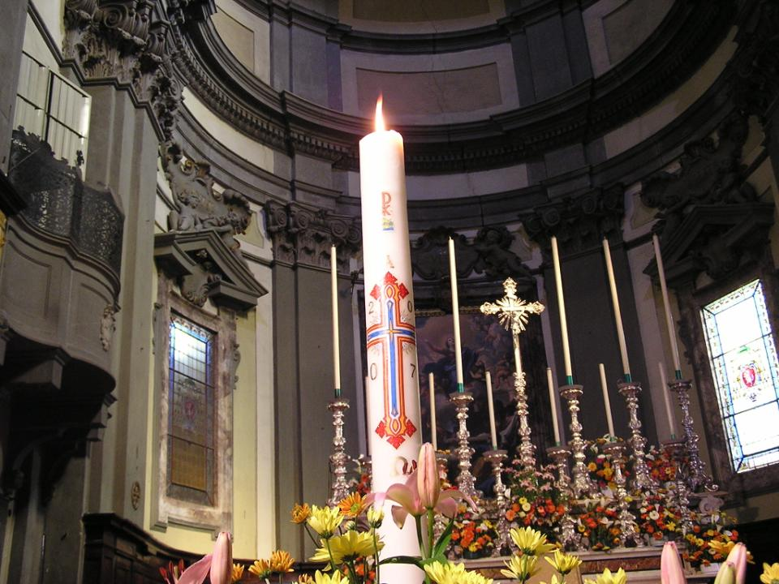
Gloria, gloria
in cielo a Dio
e pace in terra
agli uomini
di buona volontà.
Ti lodiamo,
ti benediciamo, rendiamo grazie per la tua infinita bontà.

Slide 18
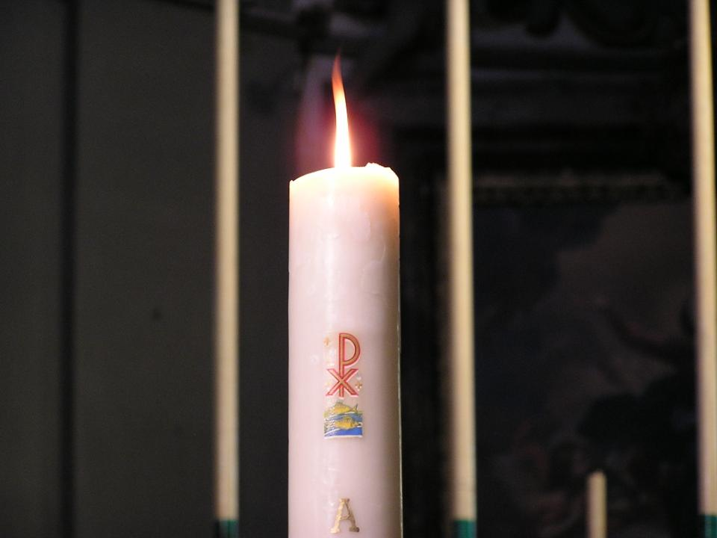
Signore Dio, Re del cielo, Dio Padre Onnipotente.
Signore Dio, Agnello di Dio,
abbi pietà, pietà di noi,
pietà di noi.

Slide 19
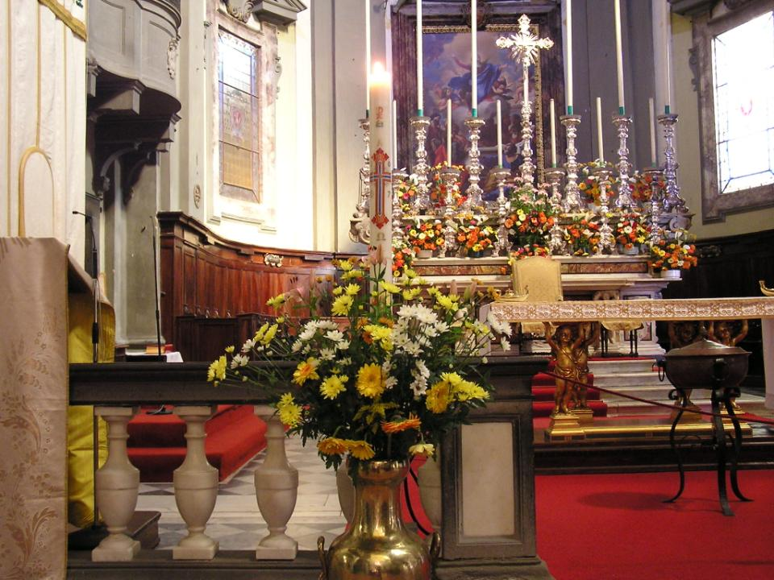
Gloria, gloria
in cielo a Dio
e pace in terra
agli uomini
di buona volontà.
Ti adoriamo,
ti glorifichiamo, rendiamo grazie per la tua infinita bontà.

Slide 20
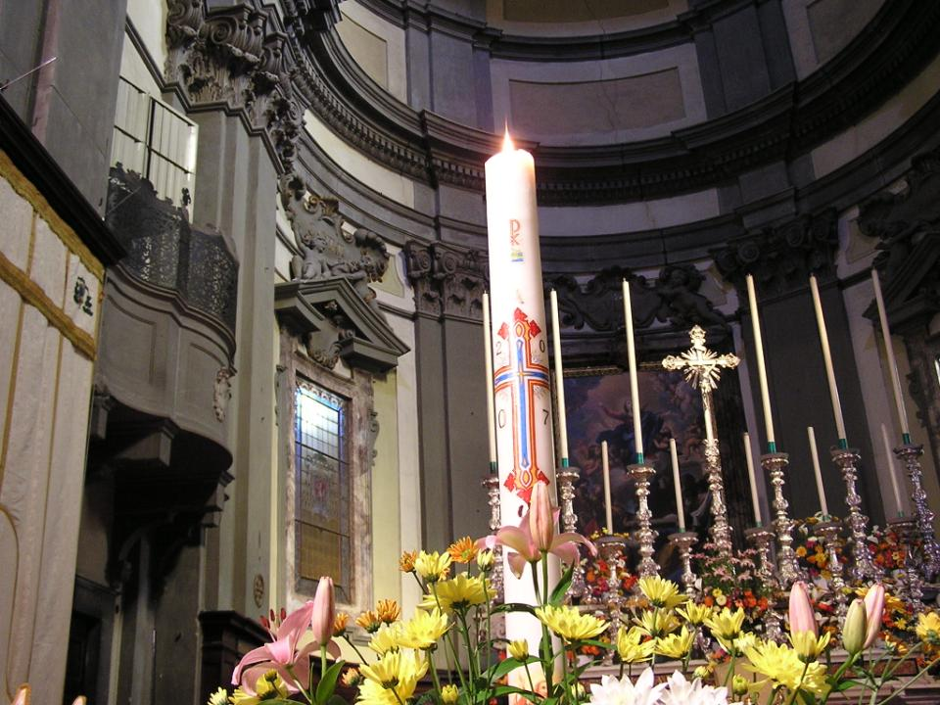
Tu che togli i peccati del mondo, accogli la nostra supplica. Tu che siedi alla destra del Padre, abbi pietà, pietà di noi, pietà di noi.

Slide 21
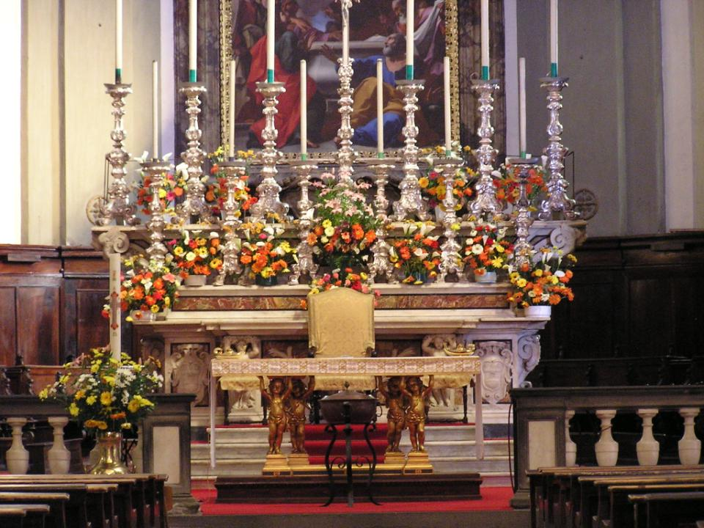
Perché solo tu il Santo, solo il Signore, solo tu l’Altissimo Gesù; con lo Spirito Santo, nella gloria di Dio Padre Onnipotente. Amen.

Slide 22
Preghiamo.
Dio onnipotente, che hai dato a sant'Allucio la grazia di una carità operosa verso gli infermi; fa' che imitandolo nel servizio dei fratelli possiamo essere annoverati fra gli eletti nel regno dei cieli. Per il nostro Signore Gesù Cristo, tuo Figlio, che è Dio, e vive e regna con te, nell'unità dello Spirito Santo, per tutti i secoli dei secoli.
Amen.

Slide 23
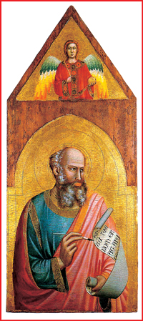
Liturgia
della
PAROLA

Slide 24
Dal libro del profeta Isaia
Al Signore è piaciuto prostrarlo con dolori. Quando offrirà se stesso in sacrificio di riparazione, vedrà una discendenza, vivrà a lungo, si compirà per mezzo suo la volontà del Signore.

Slide 25
Dopo il suo intimo tormento vedrà la luce e si sazierà della sua conoscenza; il giusto mio servo giustificherà molti, egli si addosserà le loro iniquità.
Parola di Dio.
Rendiamo grazie a Dio.

Slide 26
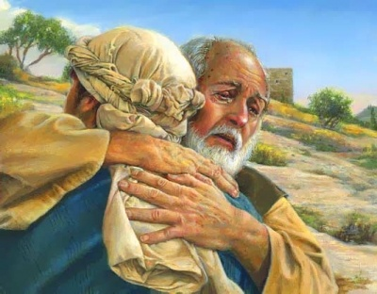
Salmo responsoriale
Donaci, Signore, il tuo amore: in te speriamo.
Retta è la parola del Signore e fedele ogni sua opera. Egli ama la giustizia e il diritto; dell’amore del Signore è piena la terra.

Slide 27
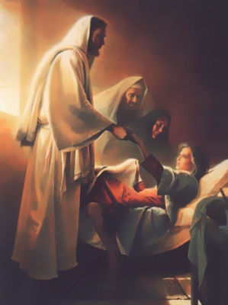
Ecco, l’occhio del Signore è su chi lo teme, su chi spera nel suo amore, per liberarlo dalla morte e nutrirlo in tempo di fame.
Donaci, Signore, il tuo amore: in te speriamo.

Slide 28
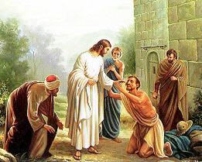
L’anima nostra attende il Signore: egli è nostro aiuto e nostro scudo. Su di noi sia il tuo amore, Signore, come da te noi speriamo.
Donaci, Signore, il tuo amore: in te speriamo.

Slide 29
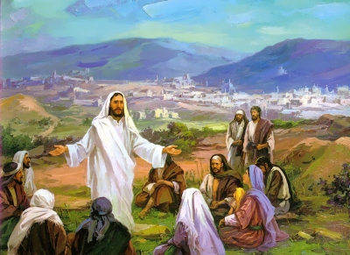
Alleluia
Il Figlio dell’uomo è venuto per servire e dare la propria vita in riscatto per molti.

Slide 30
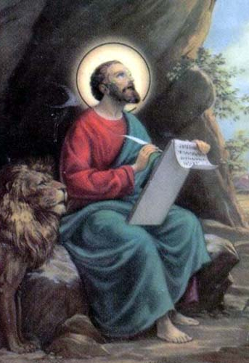
Il Signore sia con voi.
E con il tuo spirito.
Dal Vangelo
secondo Marco.
Gloria a te, o Signore.

Slide 31
In quel tempo, si avvicinarono a Gesù Giacomo e Giovanni, i figli di Zebedèo, dicendogli: «Maestro, vogliamo che tu faccia per noi quello che ti chiederemo». Egli disse loro: «Che cosa volete che io faccia per voi?». Gli risposero: «Concedici di sedere, nella tua gloria, uno alla tua destra e uno alla tua sinistra».

Slide 32
Gesù disse loro: «Voi non sapete quello che chiedete. Potete bere il calice che io bevo, o essere battezzati nel battesimo in cui io sono battezzato?». Gli risposero: «Lo possiamo».

Slide 33
E Gesù disse loro: «Il calice che io bevo, anche voi lo berrete, e nel battesimo in cui io sono battezzato anche voi sarete battezzati. Ma sedere alla mia destra o alla mia sinistra non sta a me concederlo; è per coloro per i quali è stato preparato». Gli altri dieci, avendo sentito, cominciarono a indignarsi con Giacomo e Giovanni.

Slide 34
Allora Gesù li chiamò a sé e disse loro: «Voi sapete che coloro i quali sono considerati i governanti delle nazioni dominano su di esse e i loro capi le opprimono.

Slide 35
Tra voi però non è così; ma chi vuole diventare grande tra voi sarà vostro servitore, e chi vuole essere il primo tra voi sarà schiavo di tutti. Anche il Figlio dell’uomo infatti non è venuto per farsi servire, ma per servire e dare la propria vita in riscatto per molti».

Slide 36
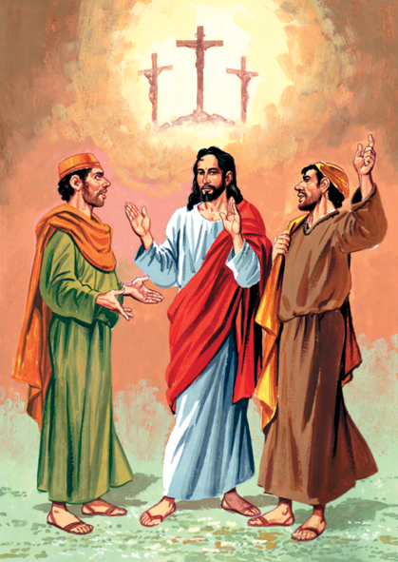
Parola
del
Signore.
Lode a te, o Cristo.

Slide 38
Credo in un solo Dio, Padre onnipotente, creatore del cielo e della terra, di tutte le cose visibili e invisibili. Credo in un solo Signore, Gesù Cristo, unigenito Figlio di Dio, nato dal Padre prima di tutti i secoli: Dio da Dio, Luce da Luce, Dio vero da Dio vero, generato, non creato, della stessa sostanza del Padre; per mezzo di lui tutte le cose sono state create.

Slide 39
Per noi uomini e per la nostra salvezza discese dal cielo, e per opera dello Spirito santo si è incarnato nel seno della vergine Maria e si è fatto uomo. Fu crocifisso per noi sotto Ponzio Pilato, morì e fu sepolto. Il terzo giorno è risuscitato, secondo le Scritture, è salito al cielo, siede alla destra del Padre. E di nuovo verrà, nella gloria, per giudicare i vivi e i morti, e il suo regno non avrà fine.

Slide 40
Credo nello Spirito Santo, che è Signore e dà la vita, e procede dal Padre e dal Figlio. Con il Padre e il Figlio è adorato e glorificato, e ha parlato per mezzo dei profeti. Credo la Chiesa, una santa cattolica e apostolica. Professo un solo battesimo per il perdono dei peccati. Aspetto la risurrezione dei morti e la vita del mondo che verrà. Amen.

Slide 42
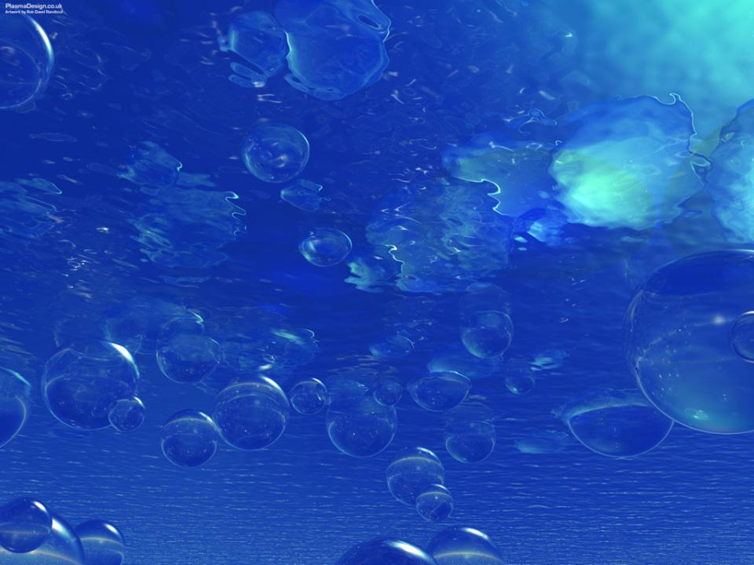
ACQUA SIAMO NOI

Slide 43
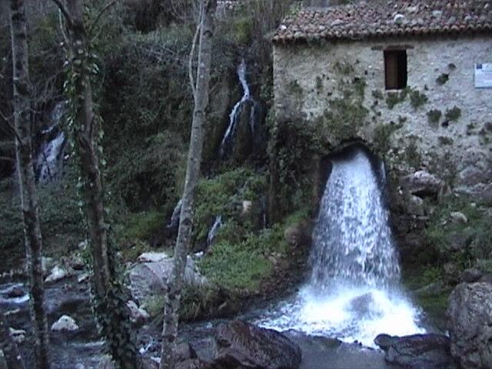
Acqua siamo noi,
dall'antica Sorgente
veniamo,

Slide 44
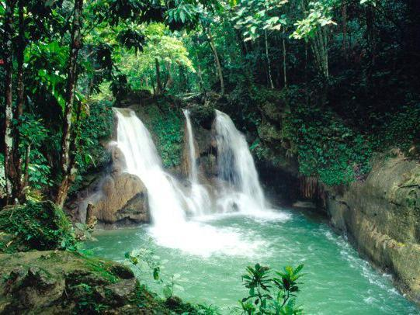
fiumi siamo noi
se i ruscelli
si mettono insieme,

Slide 45
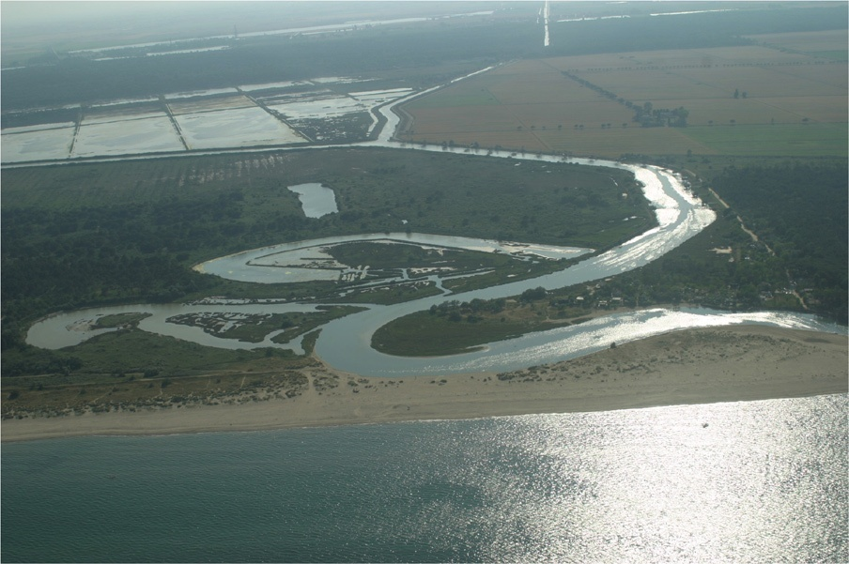
mari siamo noi
se i torrenti
si danno la mano,

Slide 46
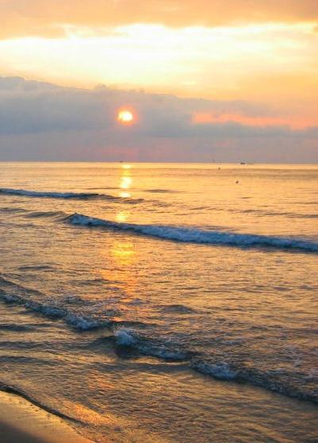
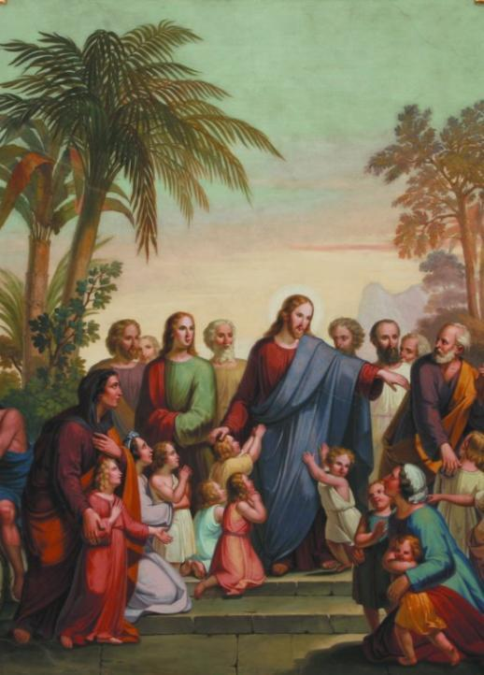
vita nuova c'è
se Gesù è in mezzo
a noi.

Slide 47
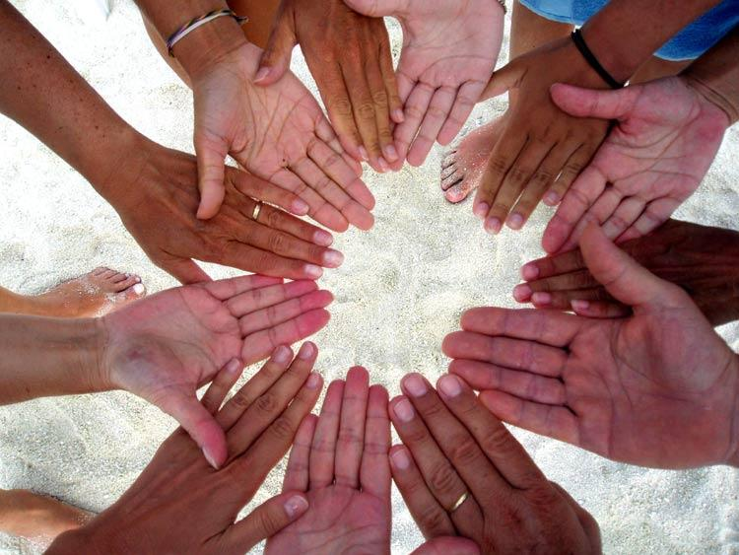
E allora diamoci la mano
e tutti insieme camminiamo
ed un oceano di pace nascerà.

Slide 48
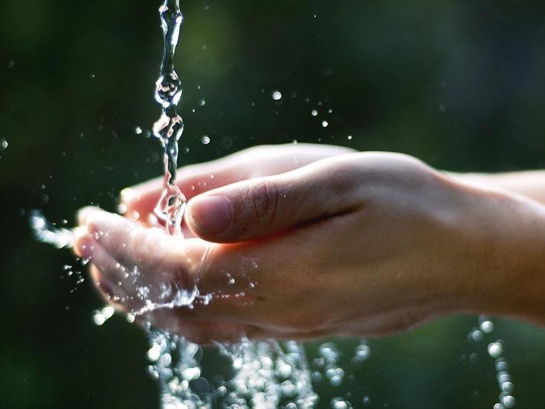
E l'egoismo cancelliamo
un cuore limpido sentiamo
è Dio che bagna
del suo amor l'umanità.

Slide 49
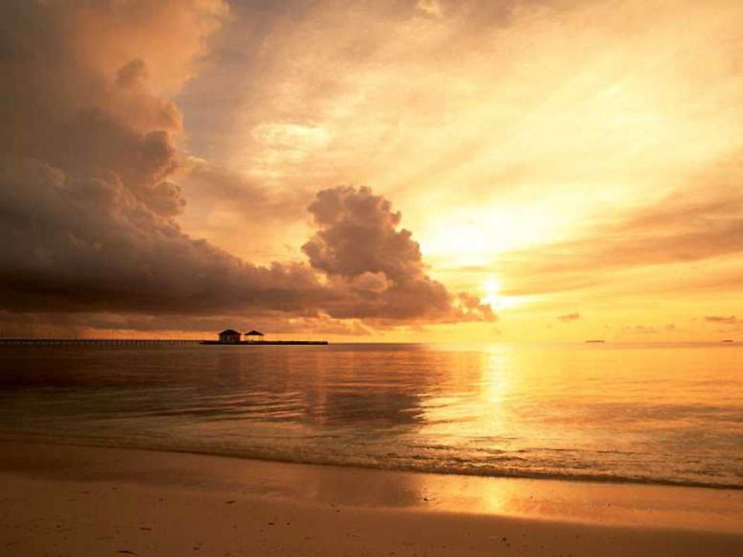
Su nel cielo c'è
Dio Padre che vive per l'uomo
crea tutti noi
e ci ama di amore infinito,

Slide 50
figli siamo noi e fratelli di Cristo Signore,
vita nuova c'è
quando Lui è in mezzo a noi.

Slide 51
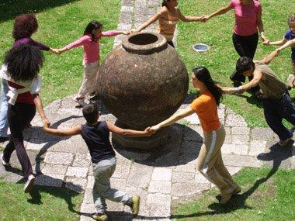
E allora diamoci la mano
e tutti insieme camminiamo
ed un oceano di pace nascerà.

Slide 52
E l'egoismo cancelliamo
e un cuore limpido sentiamo
è Dio che bagna
del suo amor l'umanità.

Slide 53
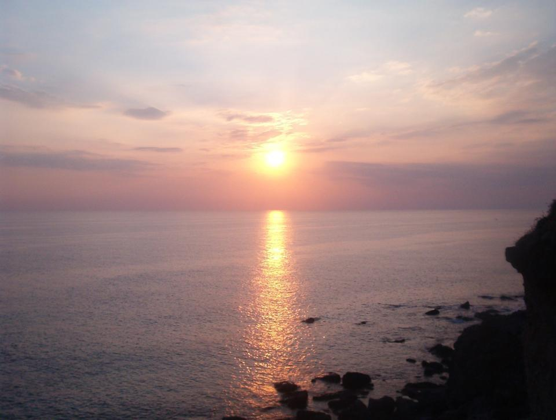
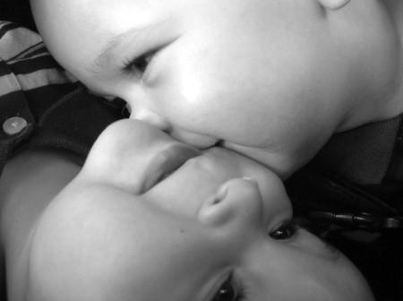
Nuova umanità
oggi nasce da chi crede in Lui,
nuovi siamo noi
se l'amore è la legge di vita,

Slide 54
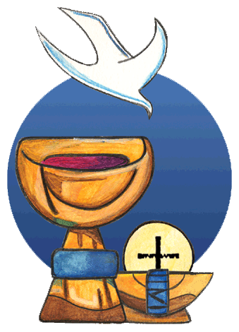
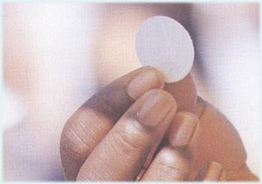
figli siamo noi
se non siamo divisi da niente,
vita eterna c'è
quando Lui è dentro di noi.

Slide 55
E allora diamoci la mano
e tutti insieme camminiamo
ed un oceano di pace nascerà.

Slide 56
E l'egoismo cancelliamo
e un cuore limpido sentiamo
è Dio che bagna
del suo amor l'umanità.

Slide 57
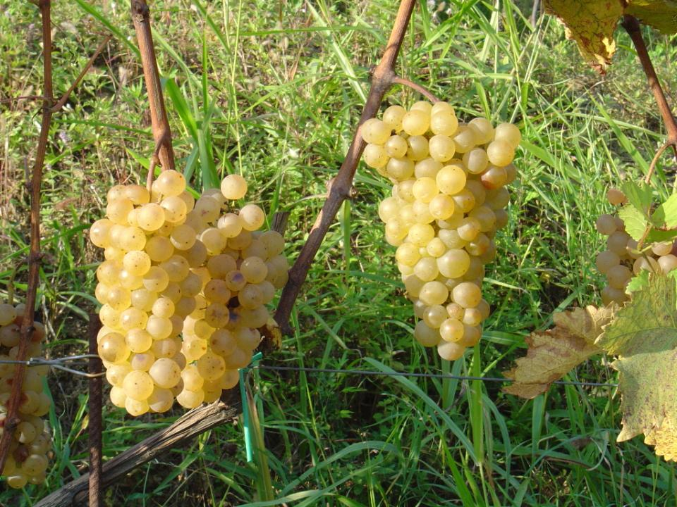

Slide 58
Il Signore sia con voi.
E con il tuo spirito.
In alto i nostri cuori.
Sono rivolti al Signore.
Rendiamo grazie
al Signore nostro Dio.
È cosa buona e giusta.

Slide 60
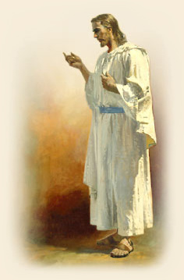
Santo, Santo, Osanna
Santo, Santo, Osanna

Slide 61
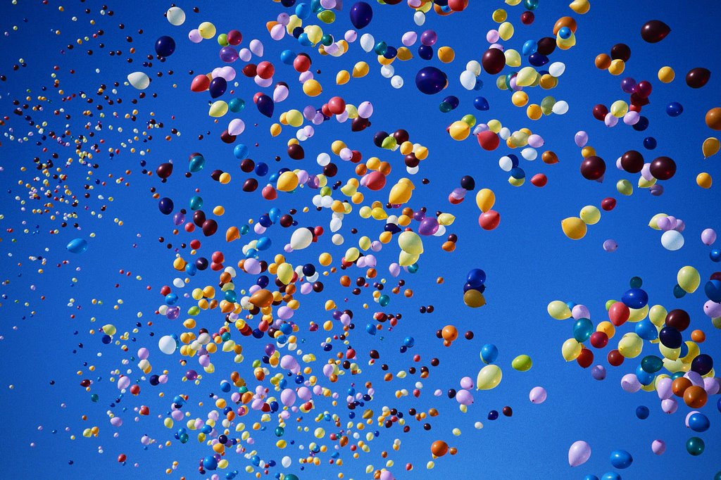
Osanna eh, Osanna eh,
Osanna a Cristo Signor
Osanna eh, Osanna eh,
Osanna a Cristo Signor.

Slide 62
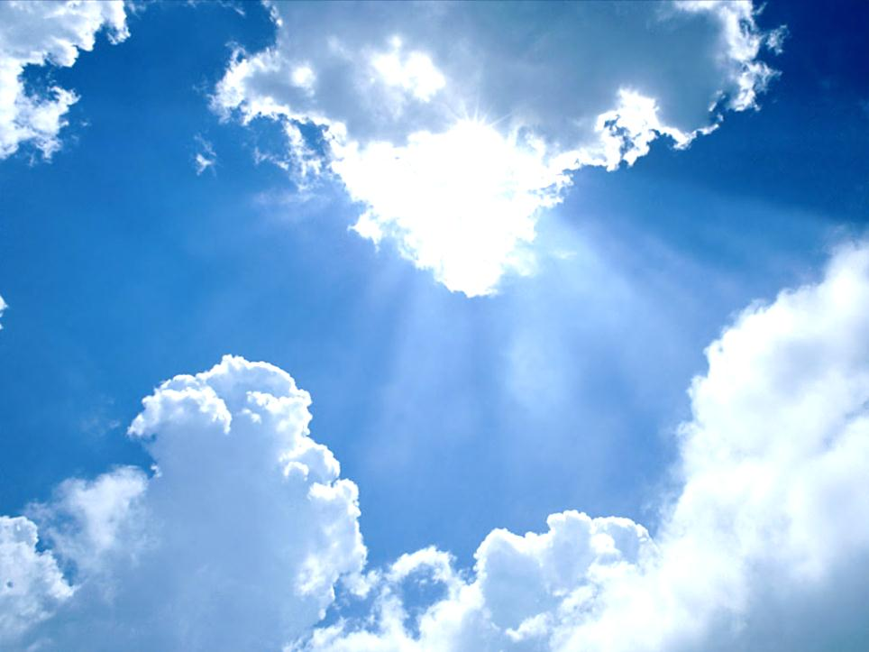
I cieli e la terra o Signore,
sono pieni di Te
I cieli e la terra o Signore,
sono pieni di Te

Slide 63
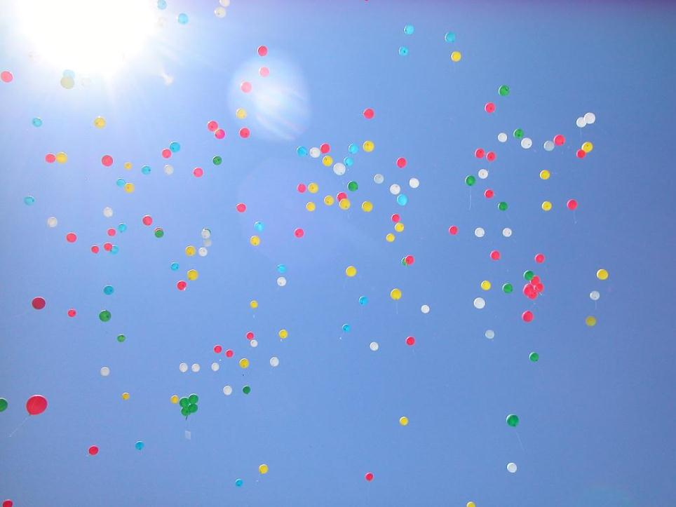
Osanna eh, Osanna eh,
Osanna a Cristo Signor
Osanna eh, Osanna eh,
Osanna a Cristo Signor.

Slide 64
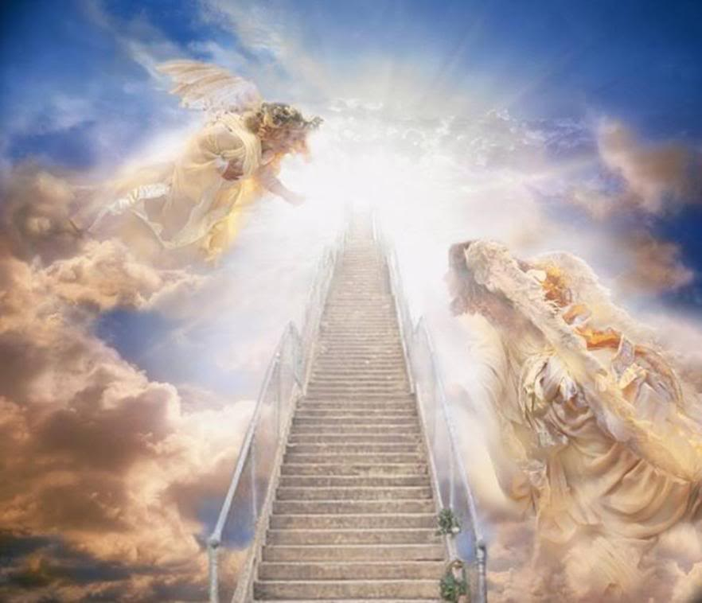
Benedetto colui che viene,
nel nome del Signor
Benedetto colui che viene,
nel nome del Signor

Slide 65
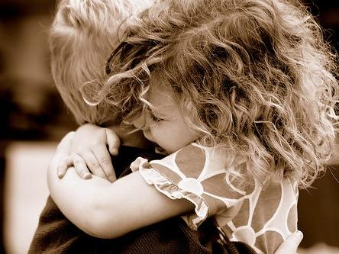
Osanna eh, Osanna eh,
Osanna a Cristo Signor
Osanna eh, Osanna eh,
Osanna a Cristo Signor.

Slide 67
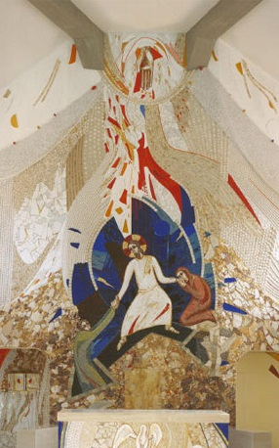
Mistero della fede.
Annunziamo la tua morte, Signore,
proclamiamo la tua risurrezione,
nell'attesa della tua venuta.

Slide 68
a

Slide 69
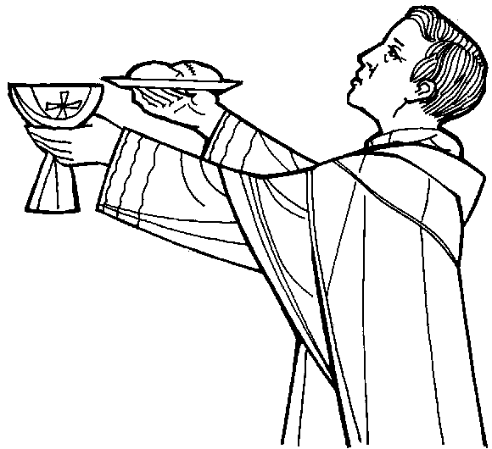
Per Cristo,
con Cristo
e in Cristo,
a te, Dio Padre onnipotente,
nell'unità dello Spirito Santo,
ogni onore e gloria
per tutti i secoli dei secoli.
Amen.

Slide 70
i

Slide 71
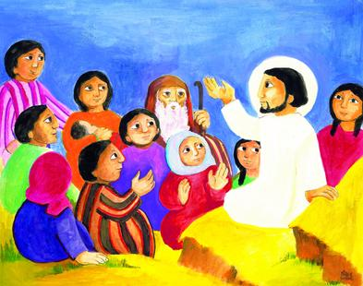
Padre nostro, che sei nei cieli,
sia santificato il tuo nome,
venga il tuo regno,
sia fatta la tua volontà,
come in cielo così in terra.
Dacci oggi il nostro pane quotidiano,
e rimetti a noi i nostri debiti
come noi li rimettiamo
ai nostri debitori,
e non ci indurre in tentazione,
ma liberaci dal male.

Slide 72
a

Slide 73
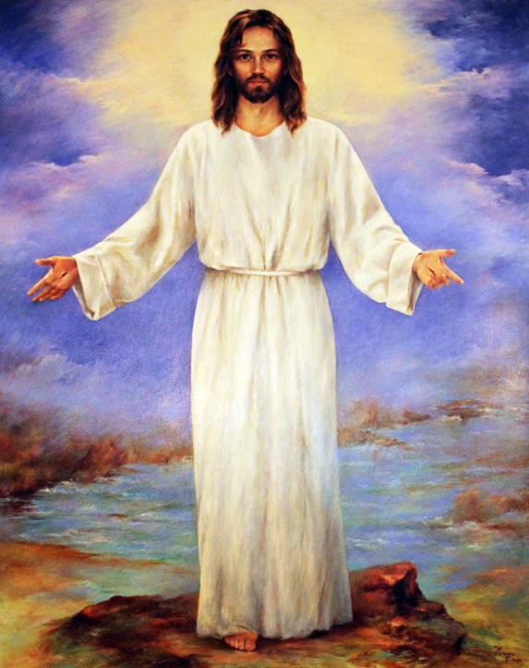
Tuo è il regno,
tua la potenza
e la gloria nei secoli.

Slide 74
g

Slide 75
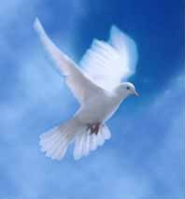
La
pace
viene
dall'alto

Slide 76
entra
nel
cuore,

Slide 77
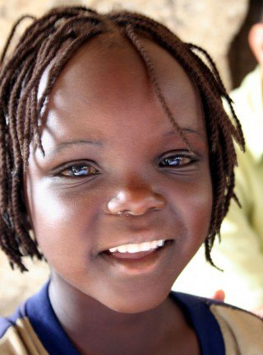
si
vede
sul
volto

Slide 78
Ora
ti
stringo
la mano

Slide 79
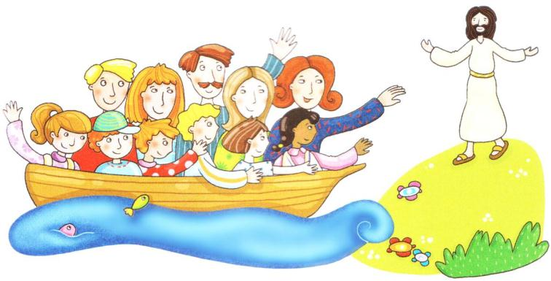
non sono più solo
non sei più lontano

Slide 80
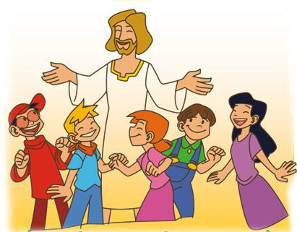
Questa amicizia
attorno al Signore

Slide 81
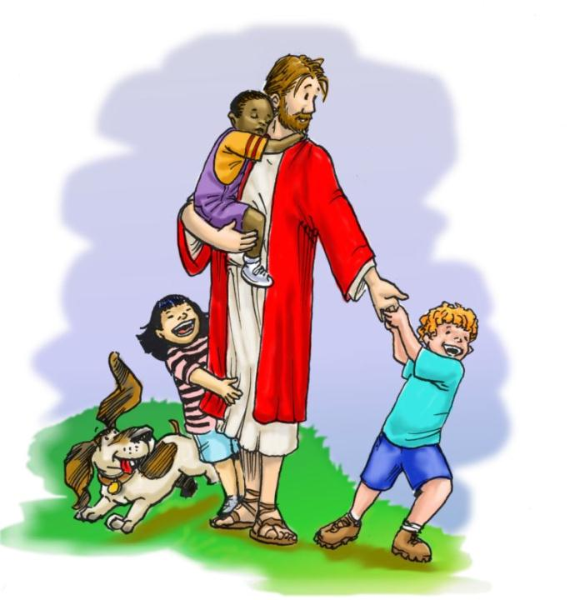
è troppo grande
non può finire.

Slide 82
La
pace
viene
dall'alto

Slide 83
entra
nel
cuore,

Slide 84
si vede sul volto

Slide 85
Ora
ti
stringo
la mano

Slide 86
non sono più solo
non sei più lontano

Slide 88
Agnello di Dio,
che togli i peccati del mondo,
abbi pietà di noi.
Agnello di Dio,
che togli i peccati del mondo,
abbi pietà di noi.
Agnello di Dio,
che togli i peccati del mondo,
dona a noi la pace.

Slide 89
Beati gli invitati
alla Cena del Signore.
Ecco l’agnello di Dio,
che toglie i peccati del mondo.
O Signore, non son degno
di partecipare alla tua mensa:
ma di’ soltanto una parola
e io sarò salvato.

Slide 91
Testimoni dell’amore

Slide 92
Testimoni dell'amore, testimoni del Signore, siamo il popolo di Dio e annunciamo il regno suo.

Slide 93
Annunciamo la sua pace, la speranza della Croce che lo Spirito di Dio dona a questa umanità.

Slide 94
Il tuo Spirito, Signore, in ogni tempo ci fa segno del tuo amore per il mondo.
Tra la gente noi viviamo la tua missione nella fede che ci fa condivisione.

Slide 95
Testimoni dell'amore, testimoni del Signore, siamo il popolo di Dio e annunciamo il regno suo.

Slide 96
Annunciamo la sua pace, la speranza della Croce che lo Spirito di Dio dona a questa umanità.

Slide 97
La Parola della vita noi proclamiamo e la storia del tuo amore raccontiamo. Tra la gente noi viviamo una certezza: che tu offri ad ogni uomo giorni di grazia.

Slide 98
Testimoni dell'amore, testimoni del Signore, siamo il popolo di Dio e annunciamo il regno suo.

Slide 99
Annunciamo la sua pace, la speranza della Croce che lo Spirito di Dio dona a questa umanità.

Slide 100
Signore, il cibo spirituale di cui ci siamo saziati e che alimentò la vita terrena di sant'Allucio comunichi a noi la tua vita immortale.
Per Cristo nostro Signore.
Amen.

Slide 101
Il Signore sia con voi.
E con il tuo spirito.
Dio nostro Padre, che ci ha riuniti per celebrare oggi la festa di sant’Allucio, vi benedica e vi protegga, e vi confermi nella sua pace. Amen.
Cristo Signore, che ha manifestato in sant’Allucio la forza rinnovatrice della Pasqua, vi renda autentici testimoni del suo Vangelo. Amen.

Slide 102
Lo Spirito Santo, che in sant’Allucio ci ha offerto un segno di solidarietà fraterna, vi renda capaci di attuare una vera comunione di fede e di amore nella sua Chiesa. Amen.
E la benedizione di Dio onnipotente, Padre e Figlio e Spirito Santo, discenda su di voi, e con voi rimanga sempre. Amen.
Nel nome del Signore andate in pace.
Rendiamo grazie a Dio.

Slide 103
Ciao a tutti
e
Buona Domenica

Slide 104
Resta accanto a me

Slide 105
Ora vado sulla mia strada con l’amore tuo che mi guida. Oh Signore,
ovunque io vada,
resta accanto a me

Slide 106
Io ti prego, stammi vicino ogni passo del mio cammino

Slide 107
ogni notte,
ogni mattino resta accanto
a me.

Slide 108
Ora vado sulla mia strada con l’amore tuo che mi guida. Oh Signore,
ovunque io vada,
resta accanto a me

Slide 109
Io ti prego, stammi vicino ogni passo del mio cammino

Slide 110
ogni notte,
ogni mattino resta accanto
a me.

